Slide 1
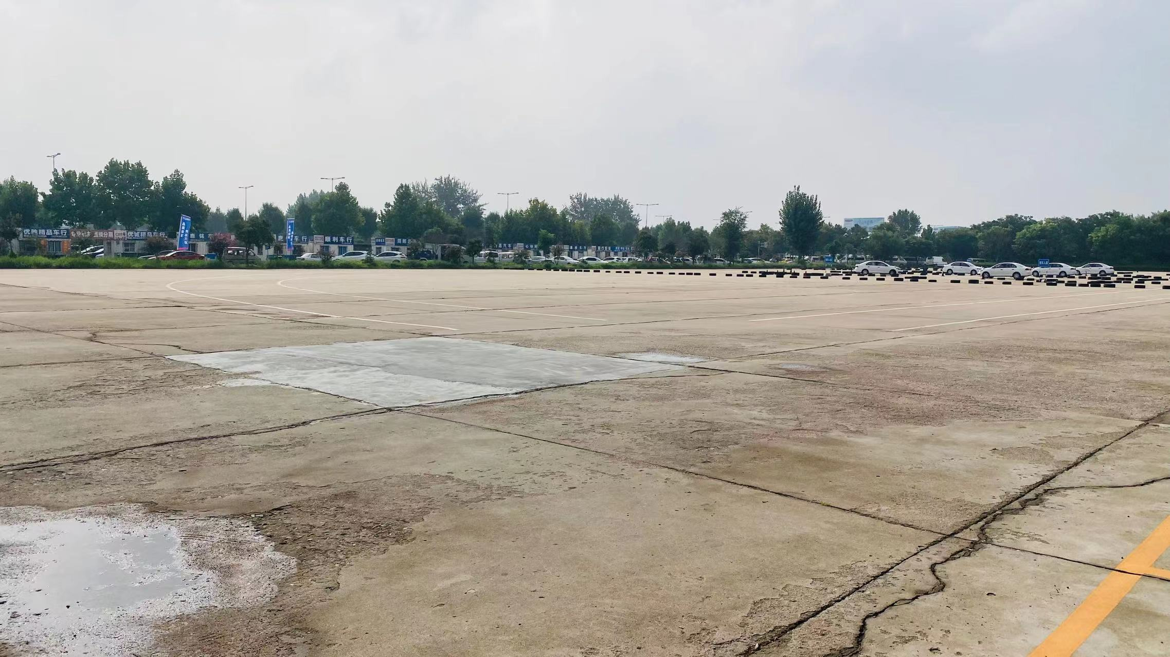
潍坊广潍 试驾场地
潍坊广潍试驾场地位于潍坊广潍汽车文化博览园内，场地工整，附近景色优美，交通十分便利，配套设施完善，场地面积6400㎡，可用于举办汽车赛事、试乘试驾活动、汽车性能测试及驾控培训等。

Slide 2
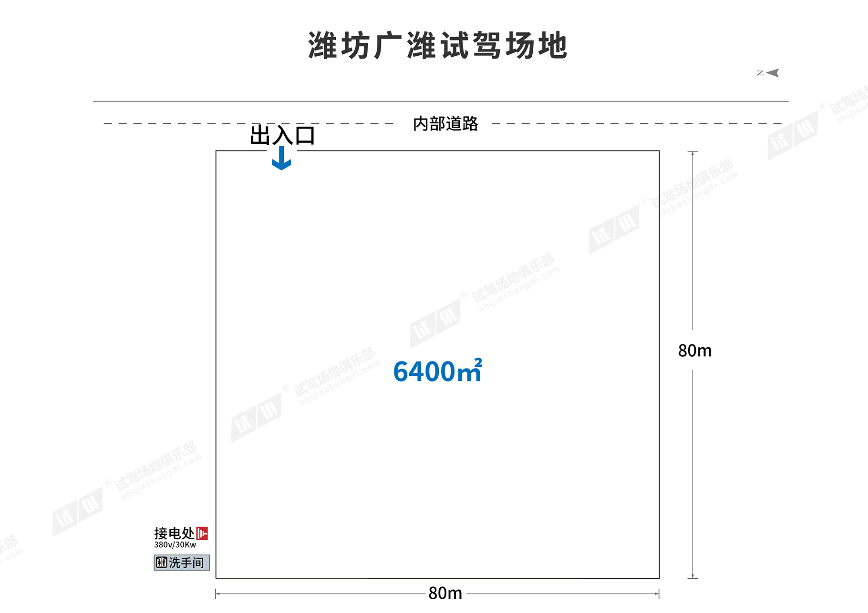
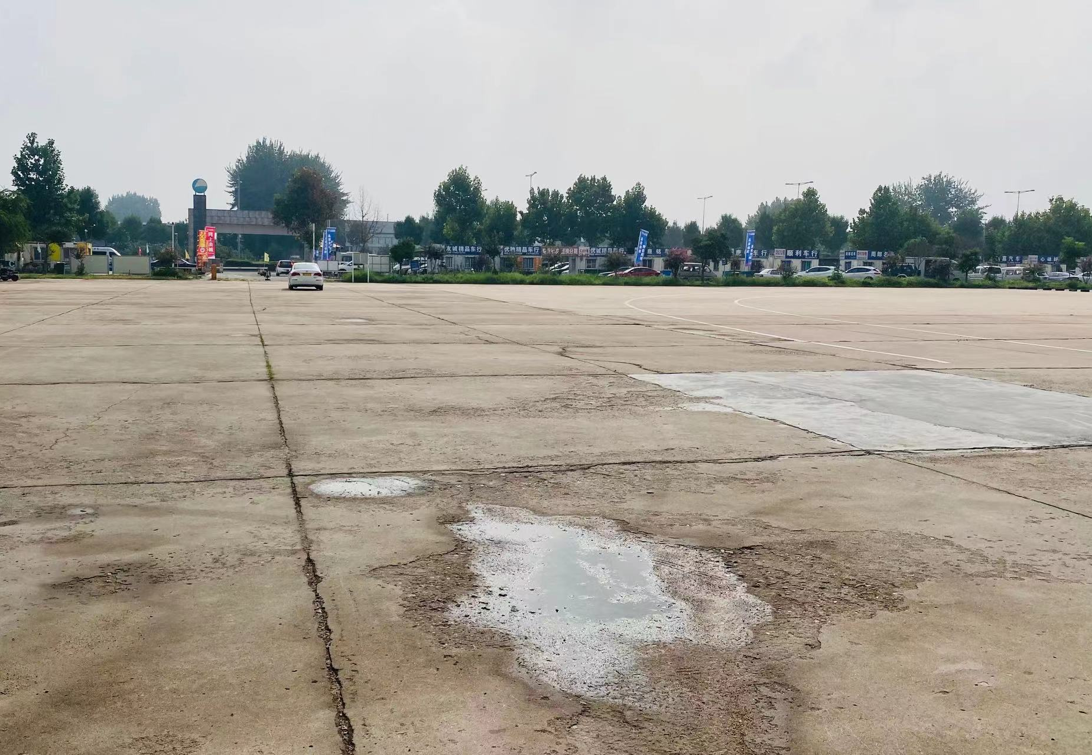
场地费用：1.5万/天
场地面积：长80m 宽80m 总面积约6400㎡ 水泥路面 全封闭
供电供水：380v/30kw 方便接水
配套设施：停车位

Slide 3
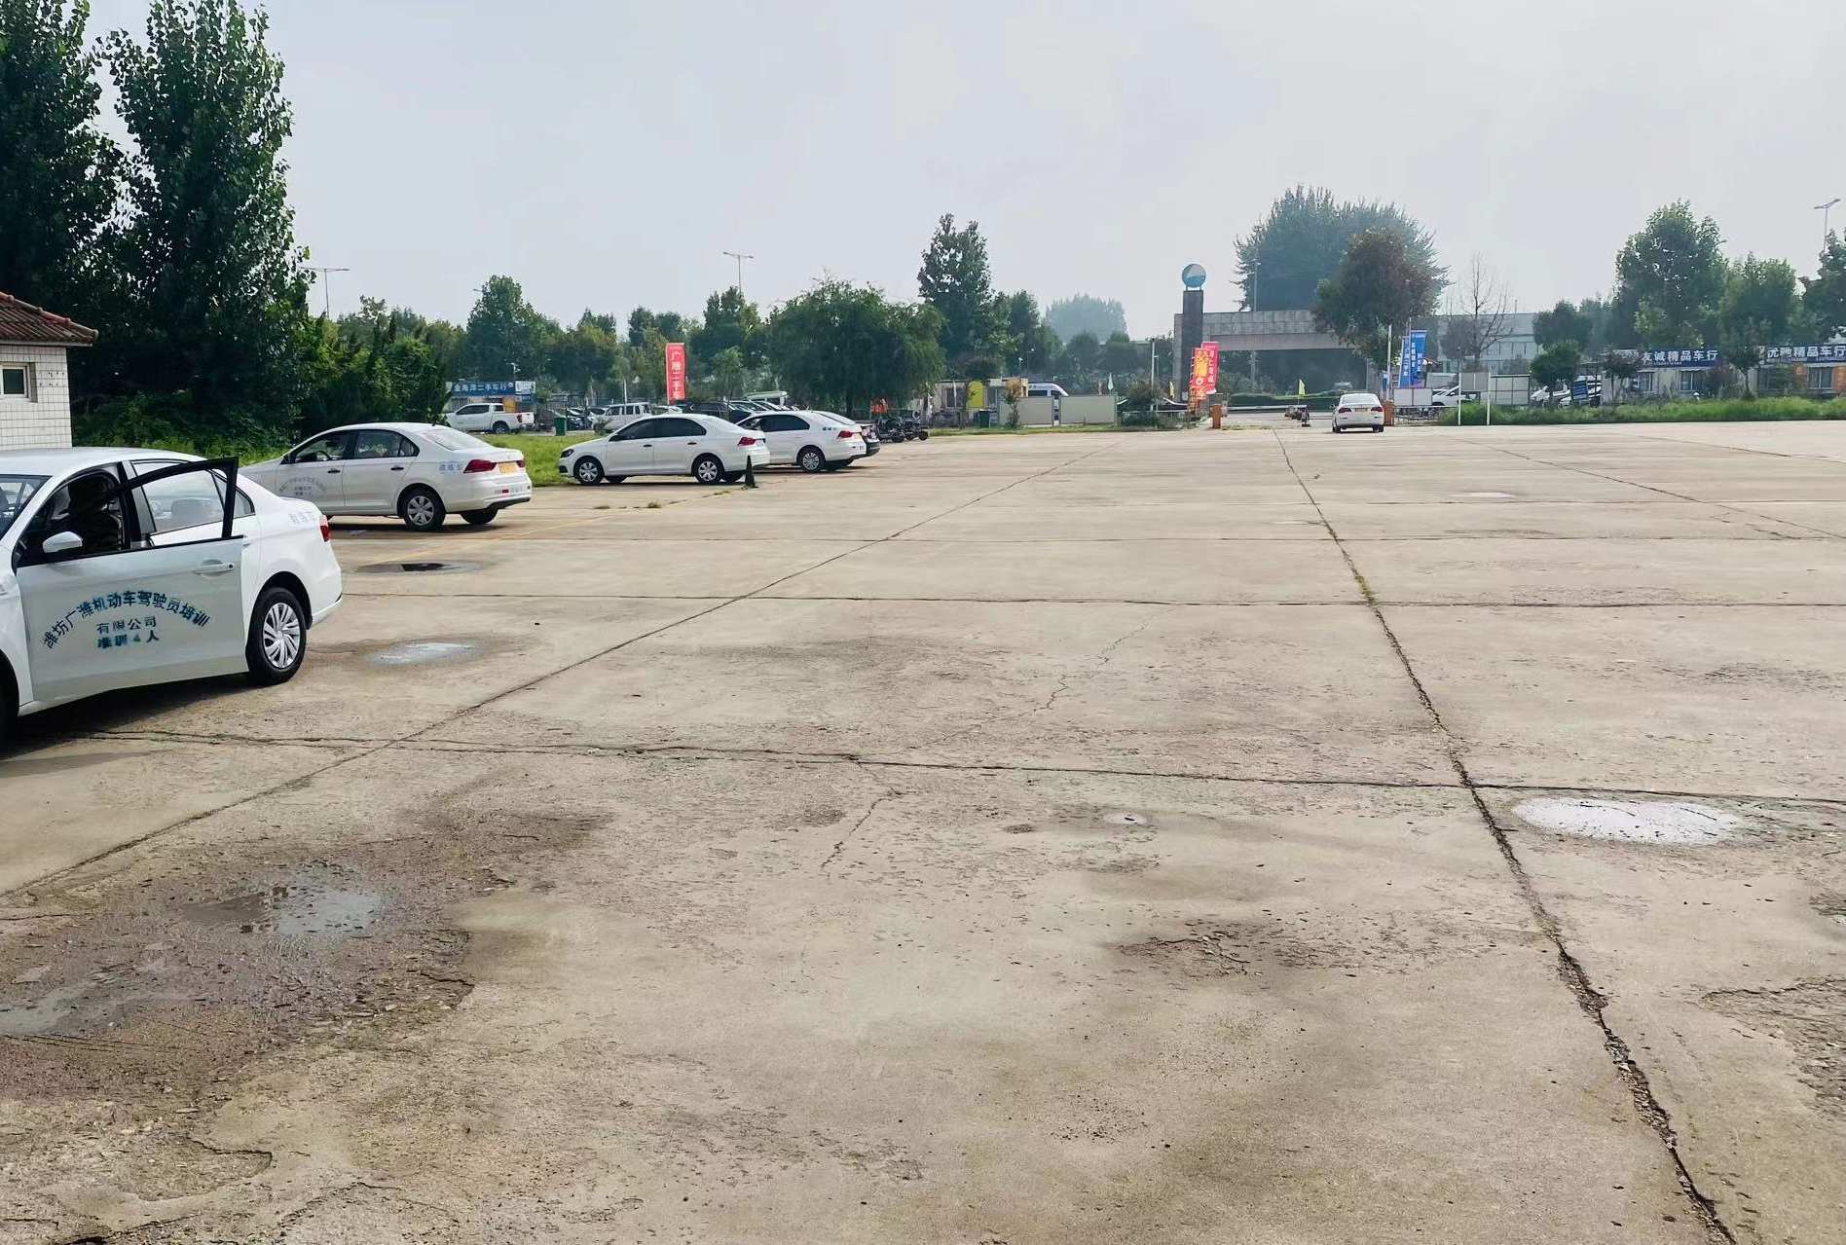
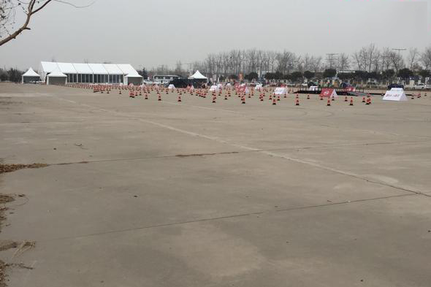
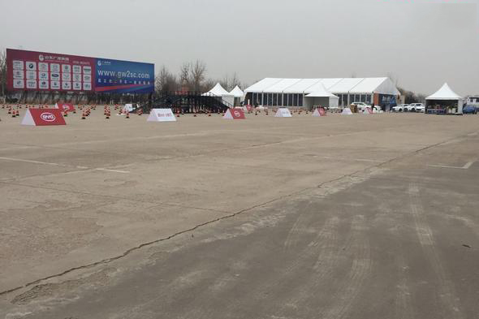
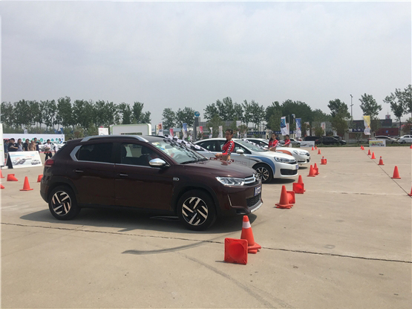
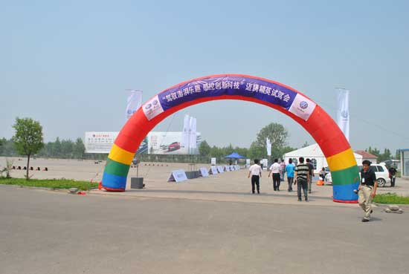
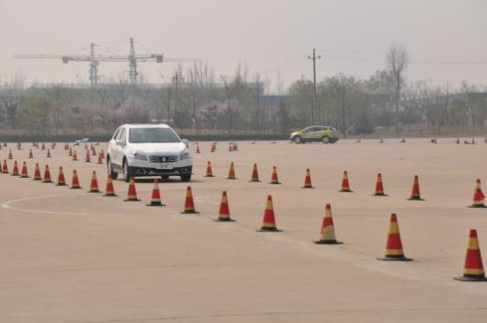
场地实景图
场地实景图
场地实景图
驾·享法兰西 科技创享体验营
迈腾精英试驾会
长安铃木锋驭万人试驾会

